Slide 1
WorkShop
Access Modified
Agosto 2024

Slide 2
Public - Publico
Pode ser acedido em qualquer lugar

Slide 3
Private - Privado
Apenas a própria classe consegue aceder

Slide 4
Protected - Protegido
Classes Derivadas
Quem pode aceder:
Própria classe
Subclasses

Slide 5
Internal - Interno
Conjunto de arquivos de código compilado como uma biblioteca
Torna o membro acessível apenas dentro do mesmo assembly
Utilizado para definir componentes que fazem parte de uma implementação interna e não devem ser expostos a outros assemblies

Slide 6
Protected Internal – Protegido Interno
Junção do “Protected” e “Internal”
Utilizado para expor membros a subclasses e a classe dentro do mesmo assembly

Slide 7
Private Protected – Privado Protegido
Restringe o acesso a classes derivadas dentro do mesmo assembly, mas ainda permite que subclasses no mesmo assembly tenham visibilidade
Mais restritivo que “Protected Internal”

Slide 8
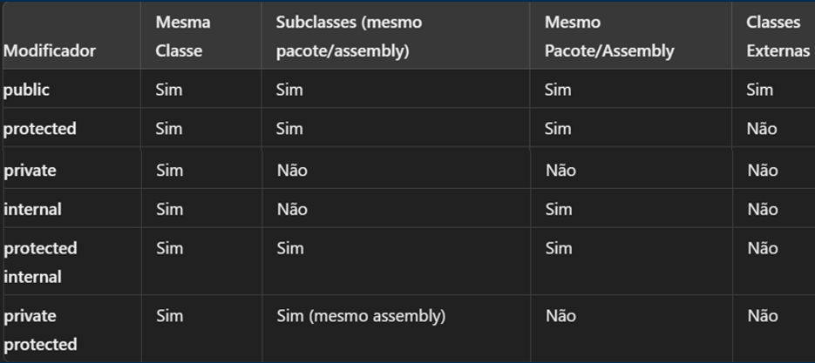

Slide 9
Prática
Agosto 2024
Agosto 2024

